Slide 1
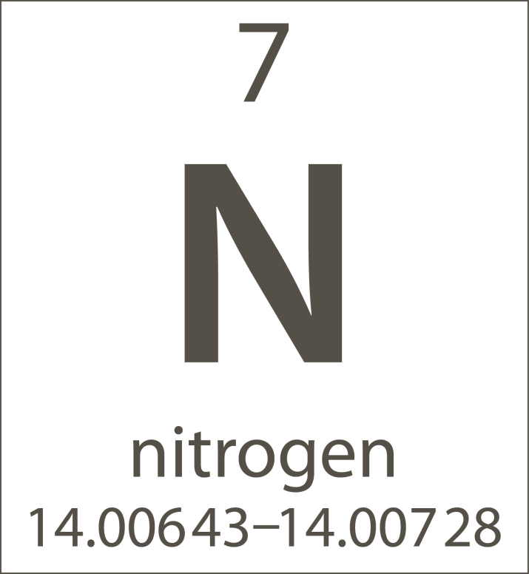
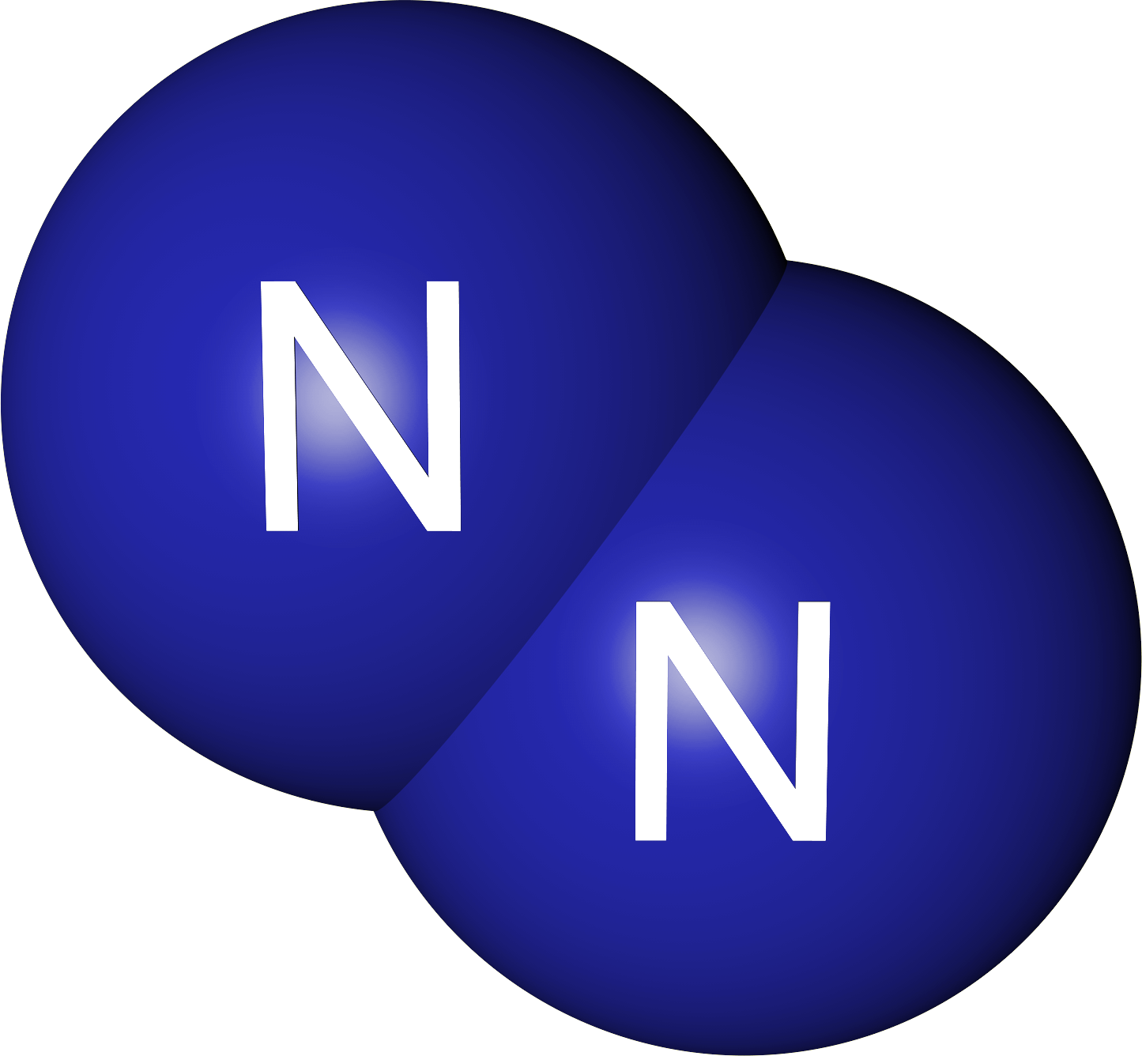
Dusík
Jana Tomašková
II.A

Slide 2
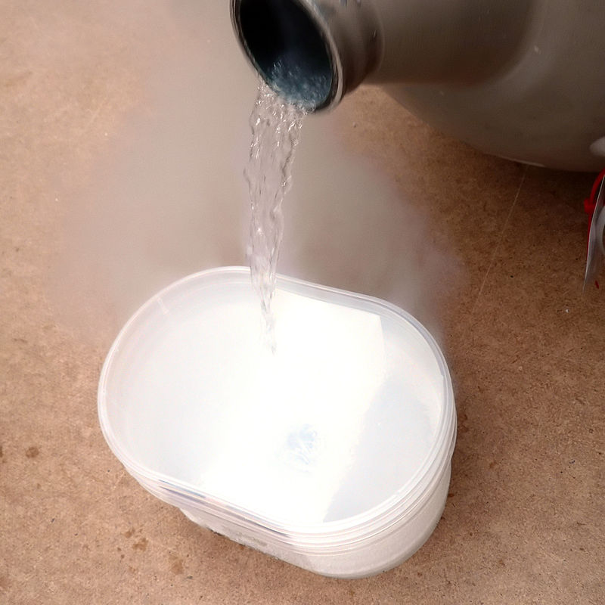
Chemický prvok v PSP, ktorý má značku N a protónové
číslo 7
plyn bez farby a zápachu, o niečo ľahší ako vzduch
Pri obyčajných podmienkach inertný (nezlúčivý)
Vystupuje (s výnimkou kyslíka, fluóru a chlóru) ako elektronegatívnejší prvok, preto môžeme dané zlúčeniny považovať za nitridy
nepatrne rozpustný vo vode
Hlavná zložka vzduchu (78 %
objemu)

Slide 3

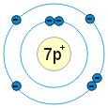
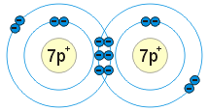

Tvorí dvojatómové molekuly N2 , v ktorých sú atómy viazané tromi elektrónovými pármi (:N≡N:).
Môže vytvoriť 3 väzby s inými atómami. Môžu to byť:
tri väzby jednoduché - napr. v molekule amoniaku
jedna väzba dvojitá a jedna jednoduchá
jedna väzba trojitá. Trojitá väzba je napr. v molekule dusíku N₂.
+

Slide 4
Zlúčeniny N s inými prvkami
v zlúčeninách s inými prvkami môže mať dusík oxidačné číslo od –III až V, napr.: V N2O5 oxid dusičný HNO3 kyselina dusičná IV NO2 oxid dusičitý III N2O3 oxid dusitý HNO2 kyselina dusitá II NO oxid dusnatý I N2O oxid dusný H2N2O2 kyselina didusná 0 N2 voľný dusík -I -II -III NH3 amoniak NH4OH hydroxid amónny

Slide 5
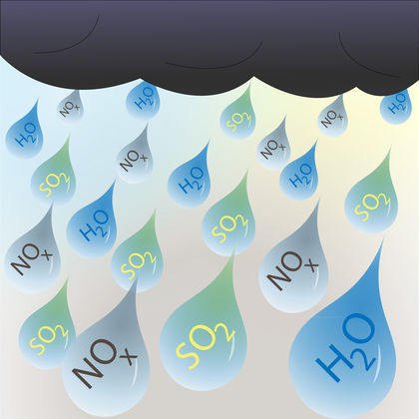
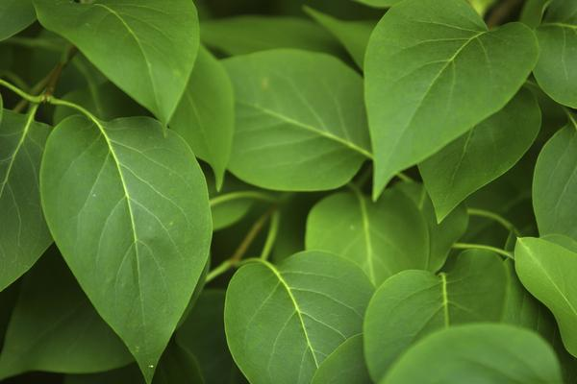
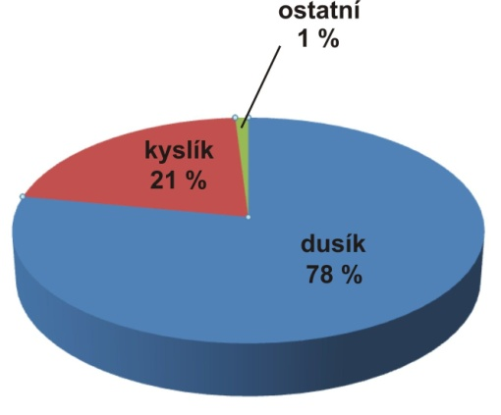
Výskyt
78% vzduchu tvoria molekuly dusíka N2.
pri elektrických výbojoch za búrky sa štiepia na atómy, ktoré sa zlučujú s kyslíkom na oxidy dusíka, tie sa v dažďovej vode rozpúšťajú a dostávajú sa s ňou na zem
zlúčeniny dusíka potrebujú rastliny na tvorbu bielkovinových látok, na stavbu svojich tiel
dôležitá súčasť aminokyselín a bielkovín
v kvapalnej vode a v ľade
v alkohole a karboxylových kyselinách
súčasť DNA
čílsky liadok(hnojivo)

Slide 6
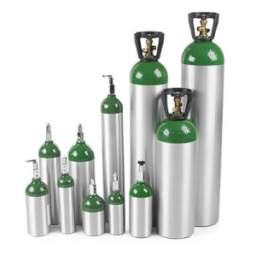
Výroba
vyrába sa zo vzduchu. Vzduch sa najprv stlačí na vysokou teplotu, tým dôjde k jeho skvapalneniu
dusík a kyslík sa zo vzduchu oddelí destiláciou
vyrobený dusík sa prepravuje a skladuje v oceľových fľašiach označených zeleným pruhom.
teplota varu dusíku je -196 ºC.
pri prechode dusíka z kvapalného skupenstva do plynného sa spotrebúva teplo z okolia a okolie sa ochladzuje
tekutý dusík sa používa ako účinné chladivo.

Slide 7
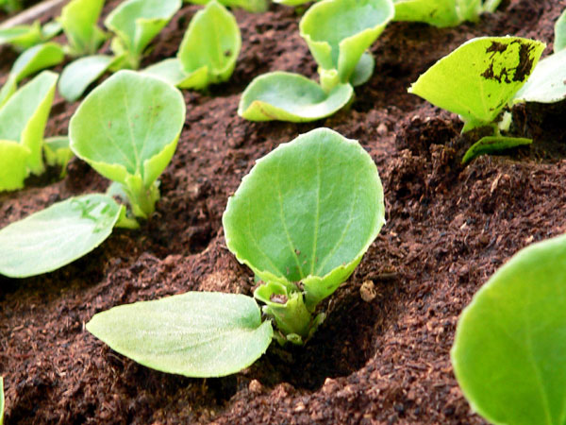
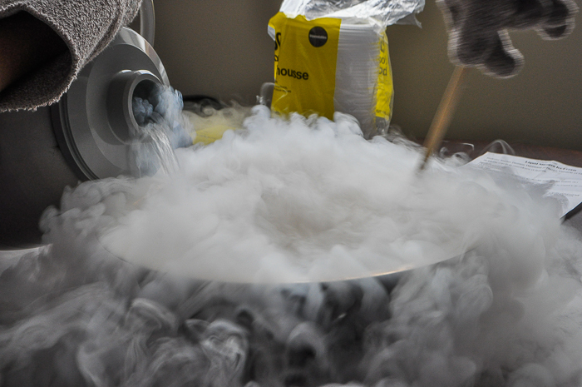
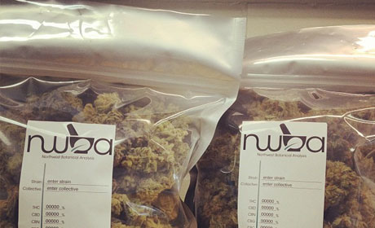
Použitie
nereaktívna (inertná) atmosféra
chladivo
výroba amoniaku a kyseliny dusičnej
výroba hnojív, výbušnín
balenia potravín, konzervácia
východisková surovina na výrobu amoniaku

Slide 8
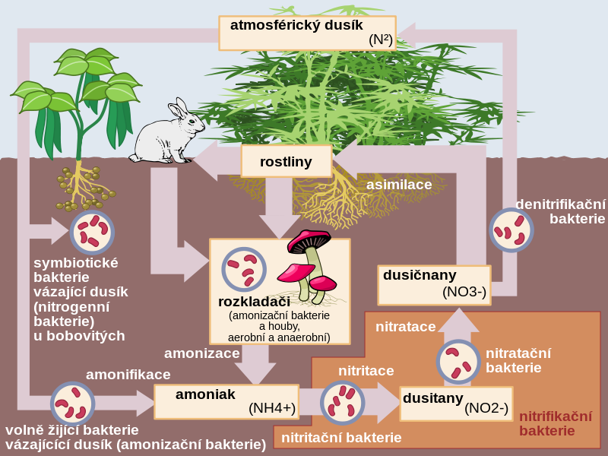
Kolobeh Dusíka

